Slide 1
Analisis Data Sentimen negatif, positif dan netral dalam Tweet menggunakan API
Oleh: Bimo, Irwan
(Binar Academy)

Slide 2
Latar Belakang
Indonesia adalah salah satu negara dengan pengguna internet terbanyak di dunia. Pada platform Twitter sendiri, pengguna aktifnya mencapai 77%. Dalam setahun tweet yang dibuat bisa mencapai 4.1 miliar tweets.
Hal ini menunjukkan bahwa ada kecenderungan pengguna internet di Indonesia sangat aktif berkomentar di media sosial. Mendapatkan pengetahuan mengenai komentar netizen Indonesia di media sosial bisa bermanfaat untuk mengenali lebih dalam bagaimana pola komentar netizen Indonesia beserta karakteristiknya, Komentar yang kita gunakan dapat memiliki konotasi yang berbeda, yang secara umum dapat dikategorikan menjadi tiga kelompok utama: kata-kata negatif, positif, dan netral. Pemahaman tentang perbedaan antara kata-kata ini penting untuk berbagai tujuan, seperti analisis sentimen, komunikasi yang efektif, serta pengembangan algoritma pembelajaran mesin yang dapat memahami dan memproses bahasa alami.
Oleh sebab itu penelitian ini bertujuan untuk menganalisis kecenderungan kata yang sering digunakan dalam komentar dengan keterangan sentimen positif, negatif, dan netral. Harapannya, hasil penelitian ini dapat menjadi bahan pertimbangan berbagai pihak dalam mengambil keputusan, terutama yang bersinggungan dengan sentiment netizen Indonesia

Slide 3
Rumusan Masalah
Bagaimana hasil analisis sentimen menggunakan model Neural Network dengan SKLearn ?
Bagaimana hasil analisis sentimen menggunakan model LSTM dengan Tensorflow ?
Bagaimana hasil sentimen yang dikategorikan sebagai komentar positif, negatif, dan netral ?

Slide 4
Tujuan
Untuk mengtahui hasil analisis sentimen menggunakan model Neural Network dengan SKLearn
Untuk mengetahui hasil analisis sentimen menggunakan model LSTM dengan Tensorflow
Untuk mengetahui hasil sentimen yang dikategorikan sebagai komentar positif, negatif, dan netral

Slide 5
METODE PENELITIAN
Deskripsi Data Training
Data yang digunakan untuk training model diambil dari data yang diberikan oleh Challenge Platinum Binar Academy yang dapat diaksesn melalui link ini.
Metode Analisis Data
Penelitian ini menggunakan metode predictive analytics, yang meninterpretasikan data menggunakan operasi matematika. Sehingga dapat mengetahui kondisi data dan tren serta pola data.

Slide 6
Tahapan preprocessing
Mengecek Kondisi data training
Mengecek persebaran label
Membersihkan data
Menghapus data missing
Lower/Upper casing
Menghilangkan pattern atau karakter yang tidak diperlukan
Tokenization
Lemmatization
Stemming
Menghilangkan Stopword

Slide 7
Fitur Extraction yang digunakan masing – masing model
Bag Of Word
TF-IDF
Metode pembobotan dalam bentuk integrasi antara term frequency dengan inverse document frequency
Menghitung frekuensi kemunculan kata pada seluruh dokumen

Slide 8
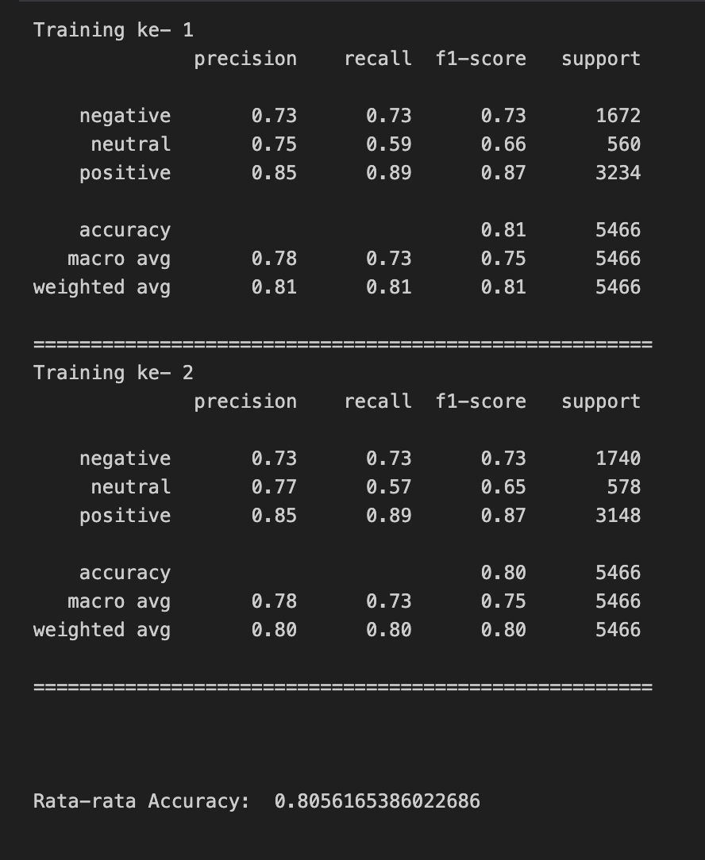
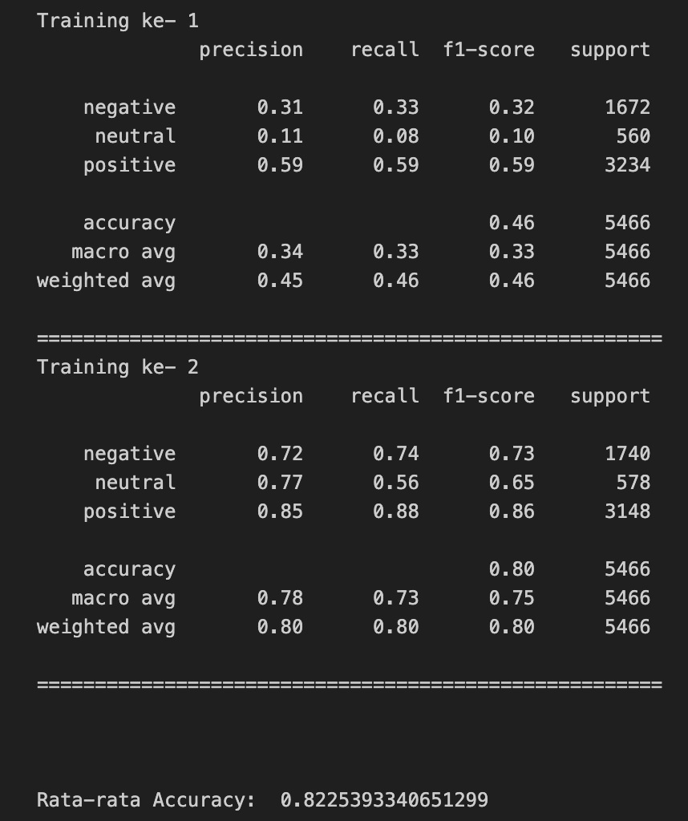
Fitur Extraction yang digunakan masing – masing model
Bag Of Word
TF-IDF

Slide 9
Alur Pemodelan model NN dengan SKLearn pada API
ALUR PEMODELAN
Inputan Text Langung / File Data
Cleansing Text
Melakukan Feature Extraction (mengubah teks ke dalam angka)
Melakukan Klasifikasi dengan model MLPClassifier
Model NN
Mentraining dan Evaluasi Model
Simpan Model dan Mengkonversi ke API
Load Model NN
Prediksi Inputan Data
Ouput Hasil Sentimen

Slide 10
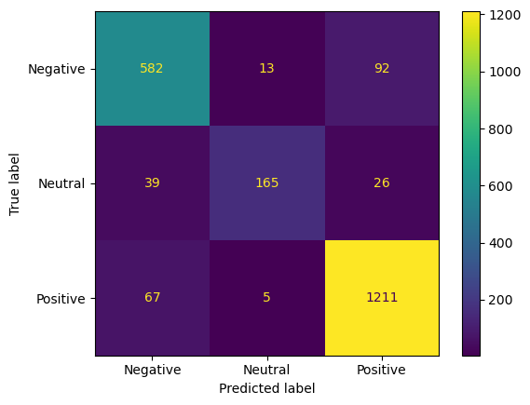
HASIL TRAINING MODEL
Confusion Matrix diperoleh dari hasil test dengan menggunakan ytest dalam train test split dengan jumlah data sebanyak 2200 data

Slide 11
ALUR PEMODELAN
Alur Pemodelan model LSTM dengan Tensoflow pada API
Inputan Text Langung / File Data
Cleansing Text
Melakukan Feature Extraction (mengubah teks ke dalam angka)
Melakukan Klasifikasi dengan model MLPClassifier
Model LSTM
Mentraining dan Evaluasi Model
Simpan Model dan Mengkonversi ke API
Load Model LSTM
Prediksi Inputan Data
Ouput Hasil Sentimen

Slide 12
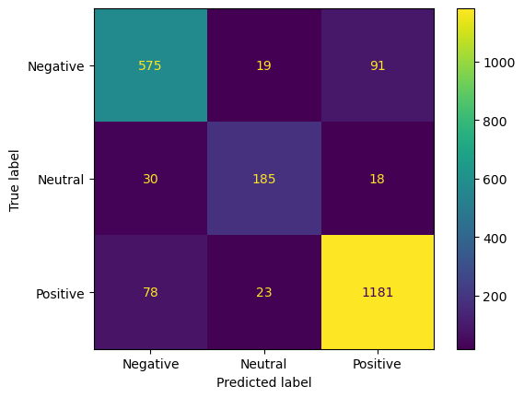
HASIL TRAINING MODEL
Confusion Matrix pada Model LSTM
Confusion Matrix diperoleh dari hasil test dengan menggunakan ytest dalam train test split dengan jumlah data sebanyak 2200 data

Slide 13
KESIMPULAN
Dikarenakan analisis sentimen merupakan analisis judgemental, maka dengan data yang diberikan menghasilkan model dengan kualitas yang kurang untuk memprediksi kalimat kritik.
Dari hasil LSTM dan NN hasil sudah bagus tetapi lebih condong ke arah negatif karena dari label sudah terlihat karena data tidak balance. dapat diselesaikan dengan beberapa cara.
Training model MLP membutuhkan waktu yang jauh lebih lama dari pada LSTM. Tetapi apabila digunakan untuk memprediksi suatu teks MLP lebih cepat daripada LSTM.

Slide 14
SARAN
Dikarenakan analisis sentimen membutuhkan data yang sangat banyak, alangkah baiknya kita menggunakan transformer seperti : BERT atau FASTTEXT
Bisa menggunakan banyak model dari machine learning seperti XGB dan SVM

